Slide 1
P7: Labellisez et appliquez des approches semi-supervisées en traitement d'images
OPEN CLASSROOM - Formation Data Scientist & ML - Projet 7
13/04/2026
By Kevin Lebayle

Slide 2
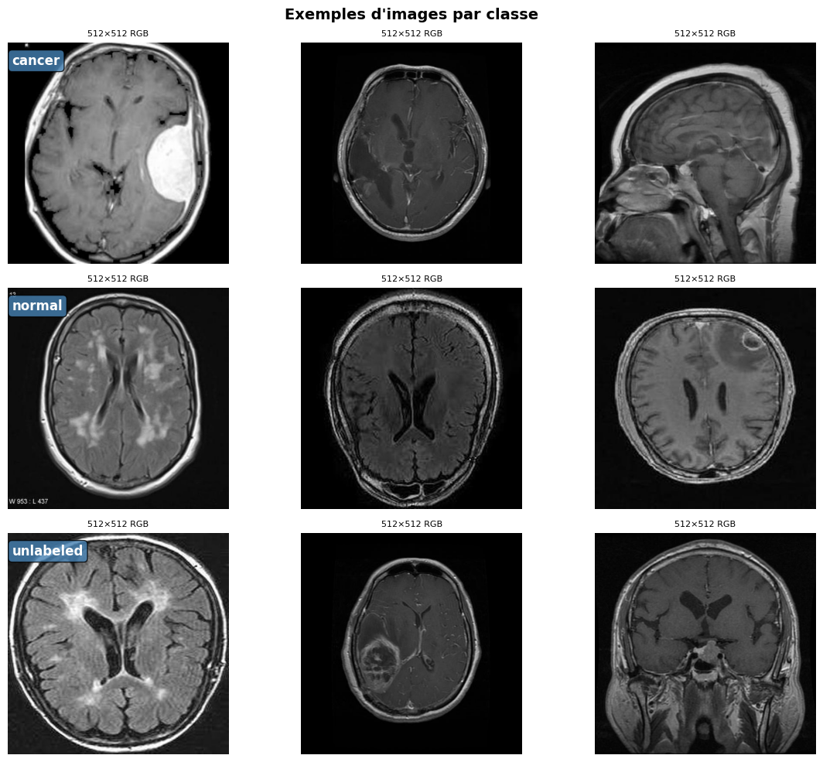
DATASET
OBJECTIF
Automatiser la détection de tumeurs sur des radiographies de cerveaux humains.
1506 clichés de radiographie:
50 étiquetées « CANCER »
50 étiquetées « NORMAL »
1406 non étiquetées
Résolution unique 512 x 512 pixels.
Mode RGB

Slide 3

Stratégie
AJOUT de supervisé pour affiner les labels faibles -
Embedding
Processing
ResNet 50
EfficientNet b4
Dataset Pytorch
Resize 224x224
Normalisation Imagenet
StandardScaler
Clustering
K_Means
DBSCAN
CNN
Sur labels faibles
Avec Finetuning
Visualisation t-SNE
GMM
PCA
(512 , 512, 3)
(2,)
Extraction features
Non supervisé
Semi supervisé
(224 , 224 , 3)
(2048,)
(658,)
Supervisé
CNN
Sur labels forts

Slide 4
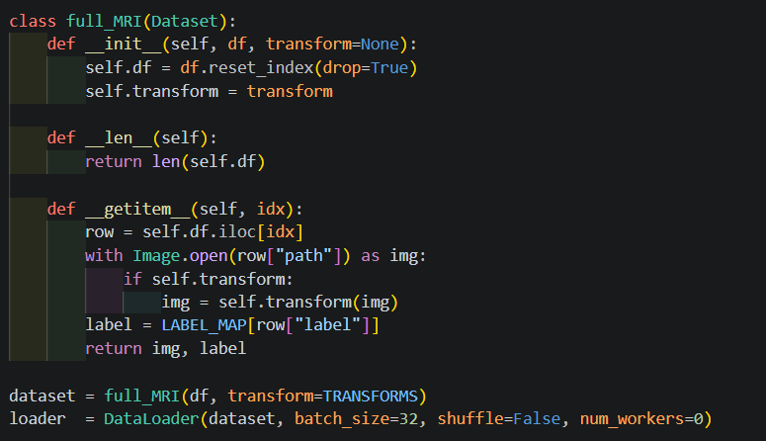
Dataset Pytorch
Preprocessing → Transforms :
Resize 224 x 224
ToTensor
Normalize : mean=[0.485, 0.456, 0.406],
std=[0.229, 0.224, 0.225])
Normalisation de pixels : Standard ImageNet

Slide 5
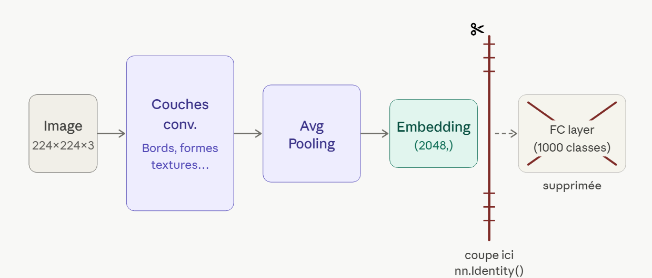
Embedding - RESNET 50
RESNET 50 :
Entrainement couches figées : pas de descente de gradient
→ Eval + no_grad
Vecteurs 2048 Dimensions

Slide 6
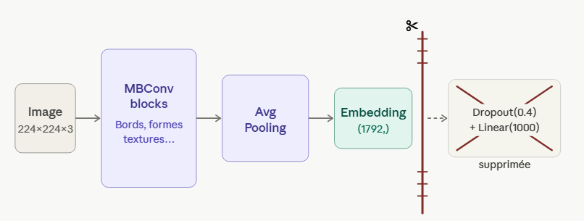
Embedding - EfficientNet b4
désactive aléatoirement 40% de neurones à chaque forward pass
EFFNET B4 :
Entrainement couches figées : pas de descente de gradient
→ Eval + no_grad
Vecteurs 1506 Dimensions

Slide 7
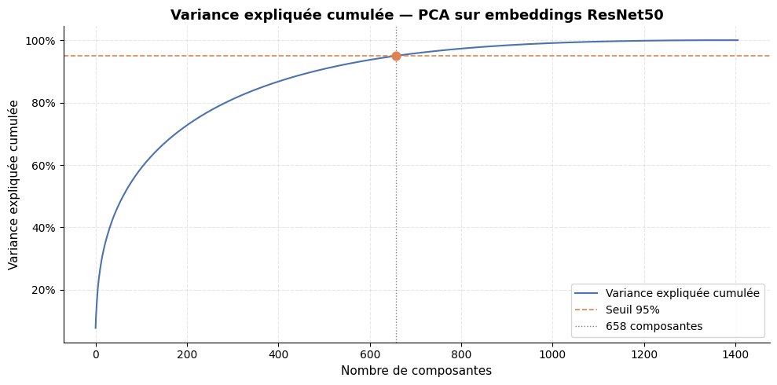
Reduction de dimension – PCA RESNET 50
2048 → 658 Features

Slide 8
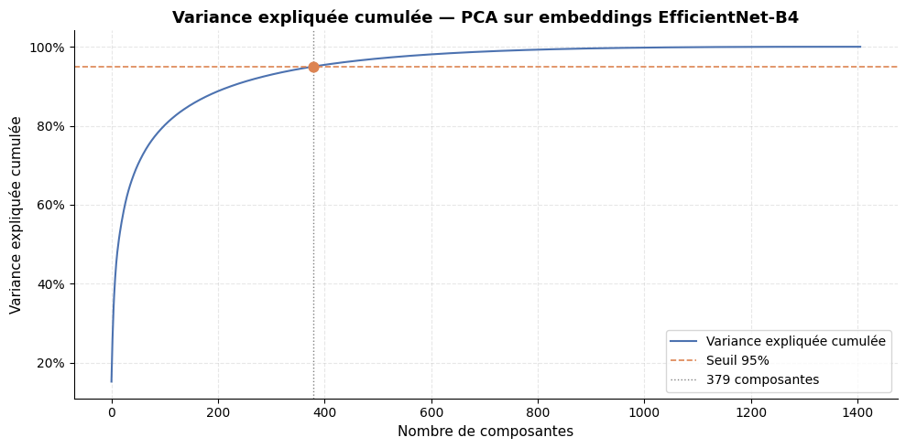
Reduction de dimension – PCA EFNET 4B
1506 → 379 Features

Slide 9
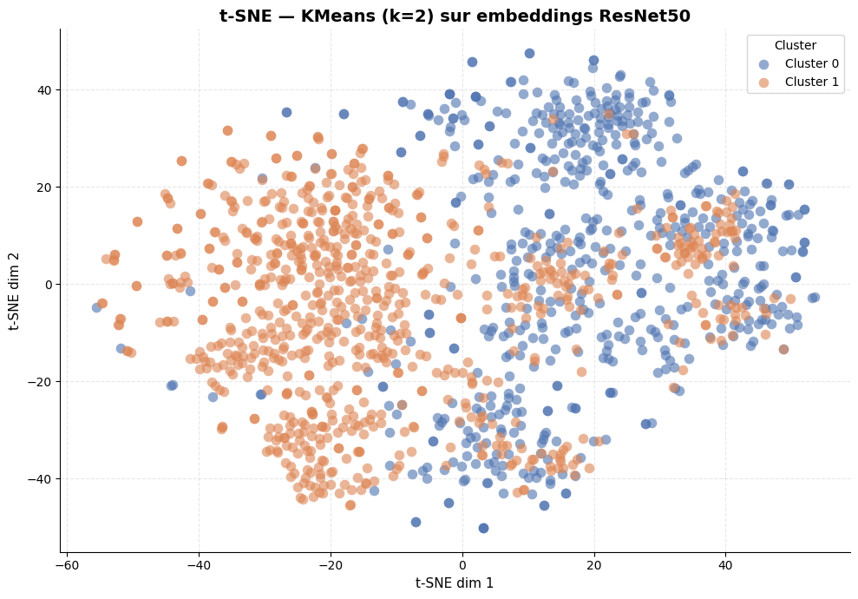
Clustering – Kmeans RESNET 50
Visualisation via TSNE
Perplexity =30 (50 idem)
658 Features → 2
Adjusted Rand Index (ARI) : 0.24

Slide 10
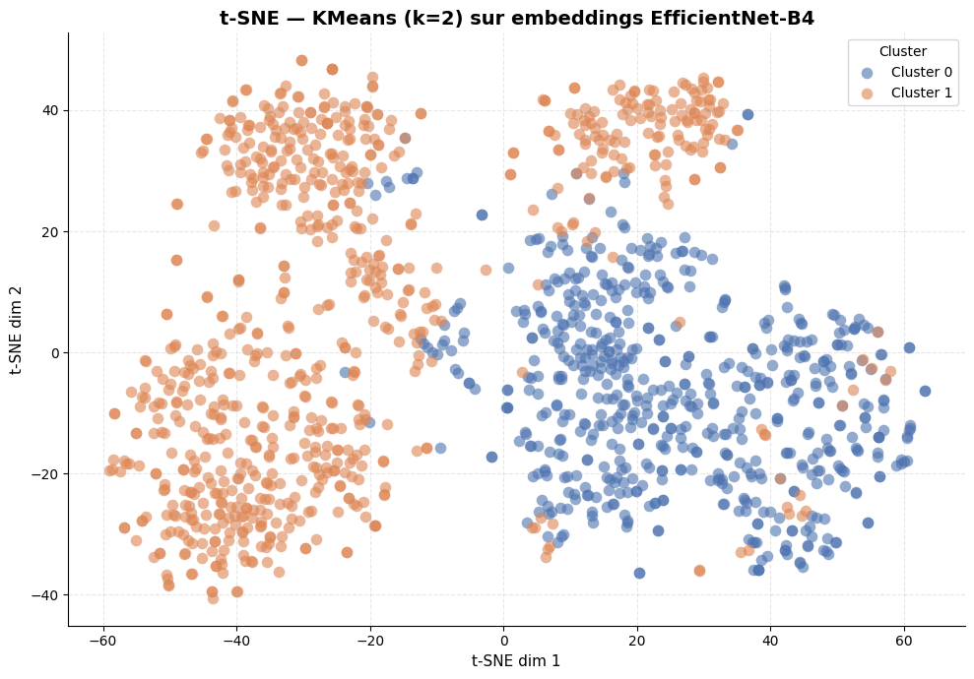
Clustering – Kmeans EFNET 4B
Visualisation via TSNE
Perplexity =30 (50 idem)
379 Features → 2
Adjusted Rand Index (ARI) : 0.33

Slide 11
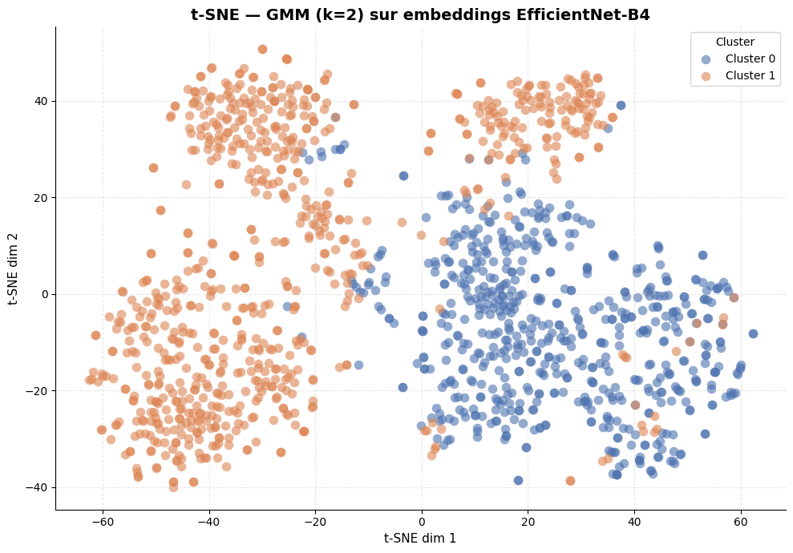
Clustering – Gaussian Mixture Models EFNET 4B
Visualisation via TSNE
Perplexity =30 (50 idem)
379 Features → 2
Adjusted Rand Index (ARI) : 0.31

Slide 12
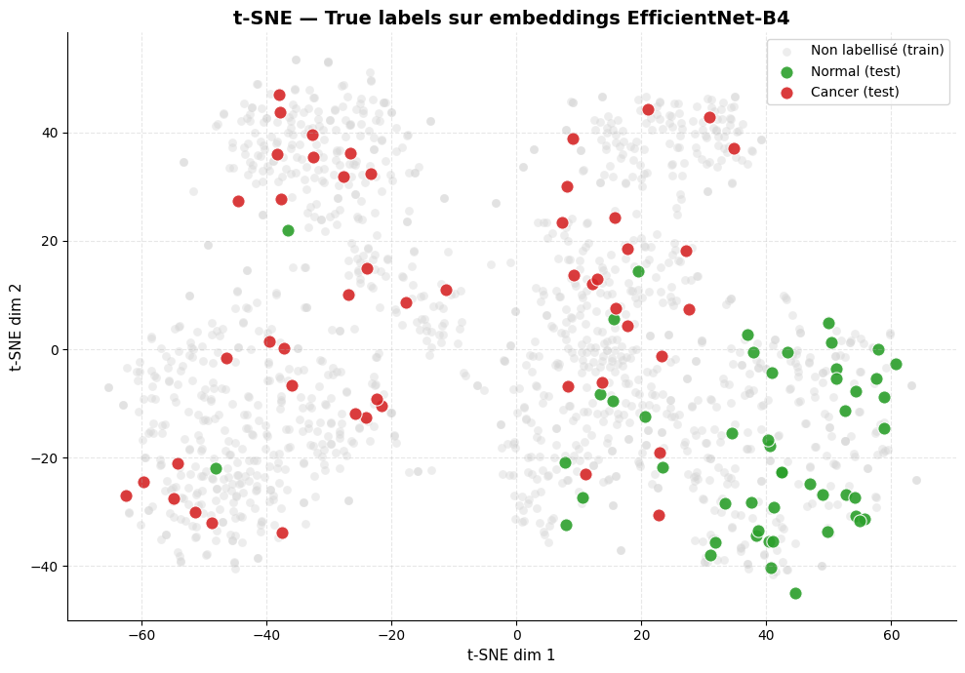
Clustering – Gaussian Mixture Models EFNET 4B
Visualisation via TSNE
Perplexity =30 (50 idem)
379 Features → 2
Adjusted Rand Index (ARI) : 0.31

Slide 13
TEST SET 100 Labels Non supervisé VS Semi supervisé

Slide 14
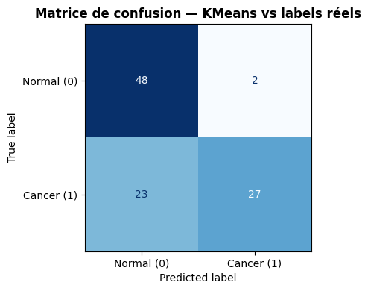
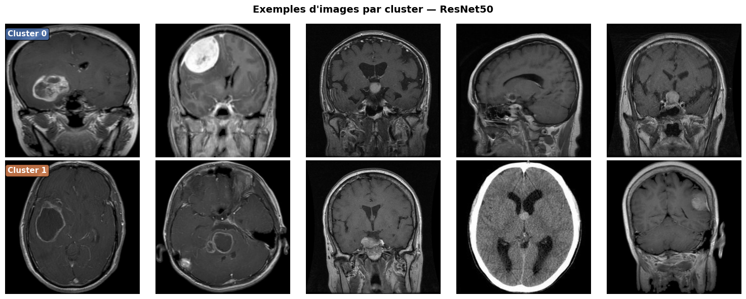
Clustering – Kmeans RESNET50
Exemples sur le train set:
Métrique | Valeur %
Accuracy | 75
Precision | 93
Recall | 54
F1 | 68
F2 | 59
ARI | 24

Slide 15
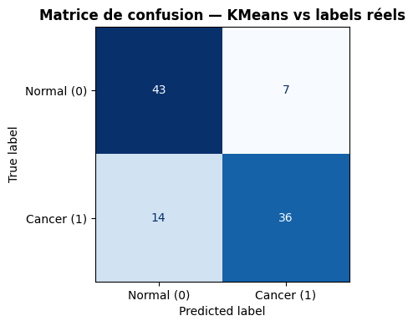
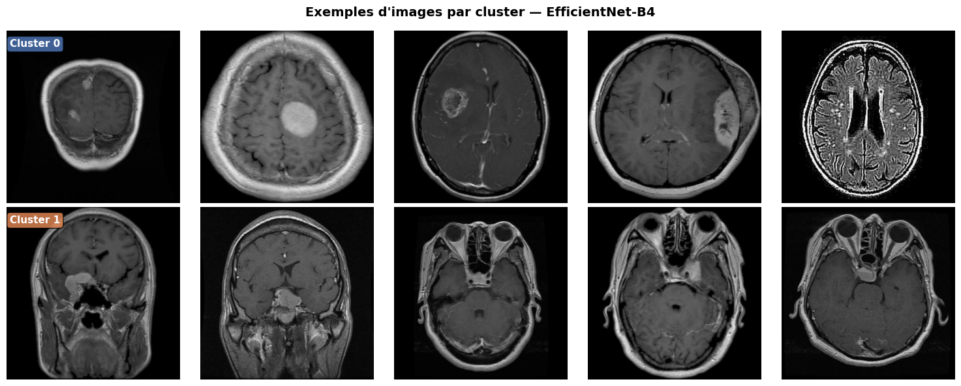
Clustering – Kmeans EFNET B4
Exemples sur le train set:
Métrique | Valeur %
Accuracy | 79
Precision | 84
Recall | 72
F1 | 77
F2 | 74
ARI | 33

Slide 16
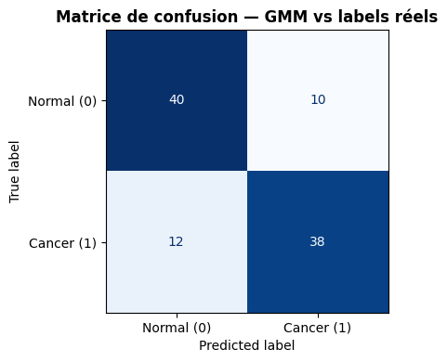
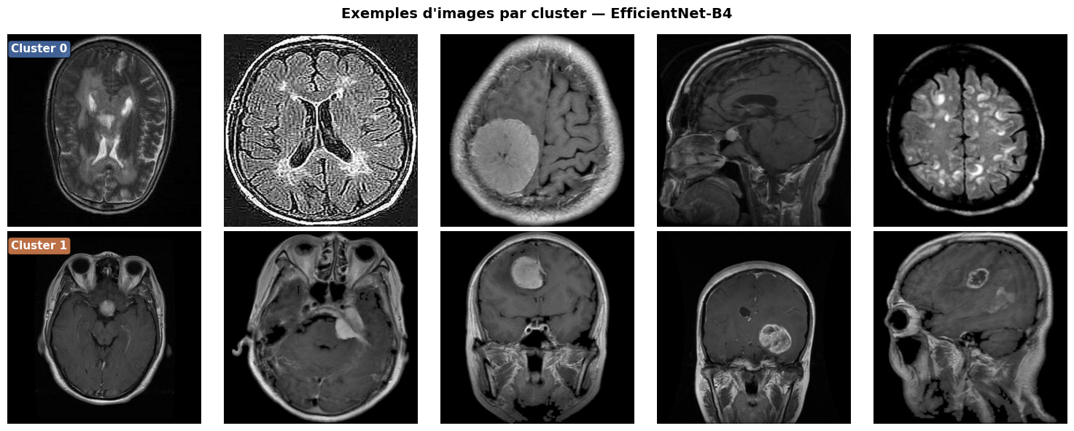
NON SUPERVISE Clustering – GMM EFNET B4
TEST SET (100 IMAGES)
Exemples sur le train set:
Métrique | Valeur %
Accuracy | 78
Precision | 79
Recall | 76
F1 | 78
F2 | 77
ARI | 31

Slide 17
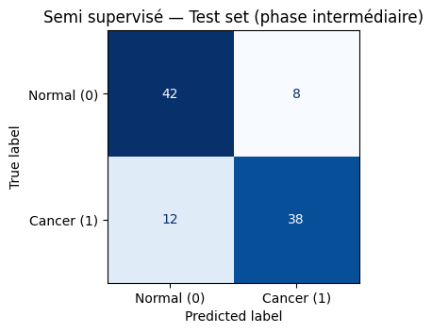
SEMI SUPERVISE Labels faibles clustering + CNN
TEST SET (100 IMAGES)
Conv 2d
3 → 32
3x3
BN + ReLU
MaxPool2D
224 → 112
Labels faibles
Conv 2d
32 → 64
3x3
BN + ReLU
MaxPool2D
122 → 56
Global Average Pooling
Flatten
Dropout 0,4
Linear 512 → 256
ReLU
Dropout 0,4
Linear 256 →2
Conv 2d
64 → 128
3x3
BN + ReLU
Métrique | Valeur %
Accuracy | 80 (+2)
Precision | 83 (+4)
Recall | 76
F1 | 79 (+1)
F2 | 77
ARI | 35 (+4)
MaxPool2D
56 → 28
Conv 2d
128 → 256
3x3
BN + ReLU
LR 0,001
MaxPool2D
28 → 14
8 Epochs
Conv 2d
256 → 512
3x3
BN + ReLU
MaxPool2D
14 → 7

Slide 18
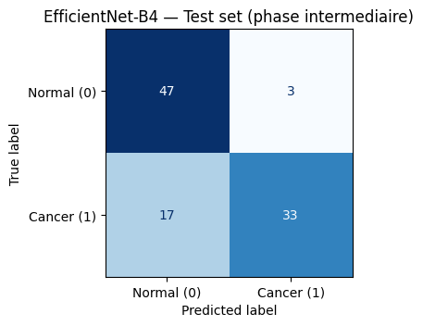
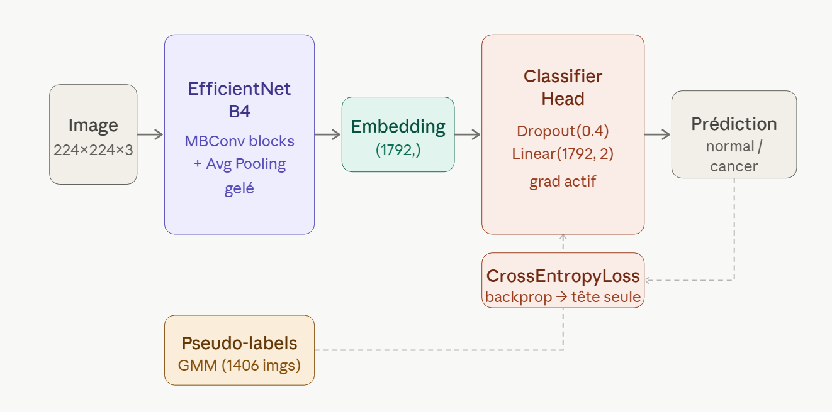
SEMI SUPERVISE Labels faibles clustering + CNN
EFNET + CNN 2 Layers « Classifier Head »
--> Loss : CrossEntropyLoss(prediction, pseudo_label_GMM)
Métrique | Valeur %
Accuracy | 80 (+4)
Precision | 92 (+13)
Recall | 66 (-10)
F1 | 77 (-1)
F2 | 70 (-7)
ARI | 35 (+4)

Slide 19
VAL SET 30 Labels Non supervisé VS Semi supervisé VS Semi supervisé + Finetuning VS Non supervisé

Slide 20
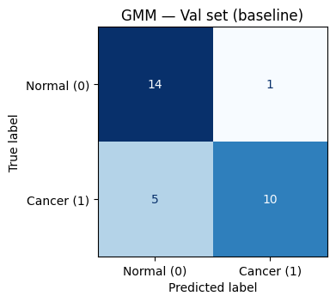
1 : NON SUPERVISE Clustering GMM sur val set
VAL SET (30 IMAGES)
Métrique | Valeur %
Accuracy | 80
Precision | 90
Recall | 67
F1 | 77
F2 | 70
ARI | 34

Slide 21
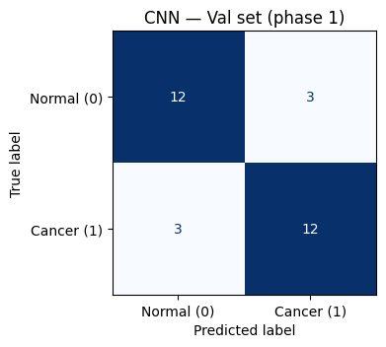
2: SEMI SUPERVISE Labels faibles clustering + CNN
VAL SET (30 IMAGES)
Conv 2d
3 → 32
3x3
BN + ReLU
MaxPool2D
224 → 112
Labels faibles
Conv 2d
32 → 64
3x3
BN + ReLU
MaxPool2D
122 → 56
Global Average Pooling
Flatten
Dropout 0,4
Linear 512 → 256
ReLU
Dropout 0,4
Linear 256 →2
Conv 2d
64 → 128
3x3
BN + ReLU
MaxPool2D
56 → 28
Métrique | Valeur %
Accuracy | 80
Precision | 80
Recall | 80
F1 | 80
F2 | 80
ARI | 34
Conv 2d
128 → 256
3x3
BN + ReLU
LR 0,001
MaxPool2D
28 → 14
8 Epochs
Conv 2d
256 → 512
3x3
BN + ReLU
MaxPool2D
14 → 7

Slide 22
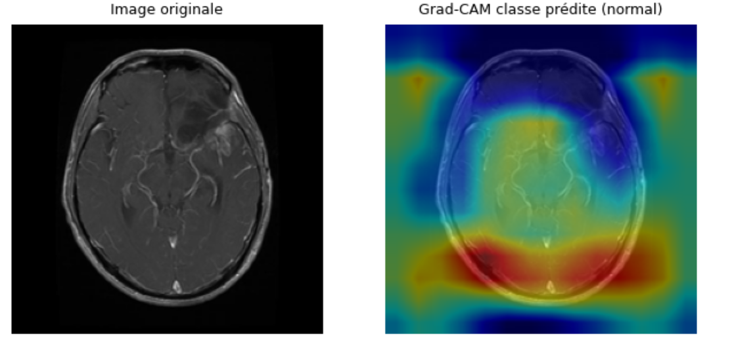
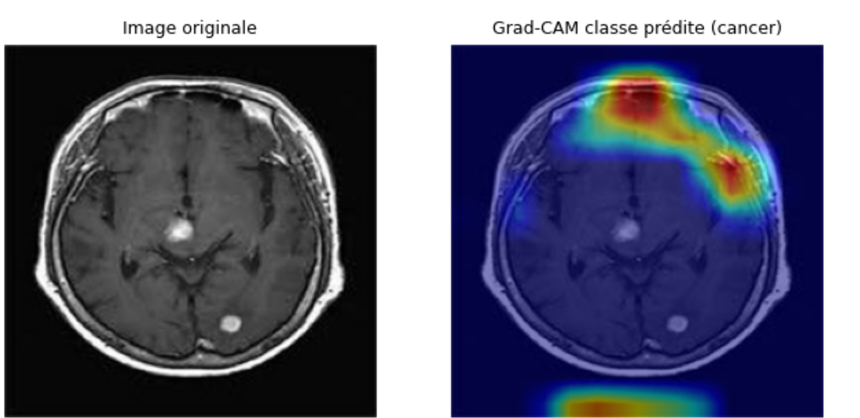
2: SEMI SUPERVISE Labels faibles clustering + CNN
VAL SET (30 IMAGES)
FN
Métrique | Valeur %
Accuracy | 80
Precision | 80
Recall | 80
F1 | 80
F2 | 80
ARI | 34
FP

Slide 23
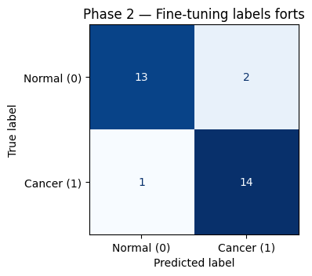
3: SEMI SUPERVISE - Finetuning CNN + Labels forts (70-30)
VAL SET (30 IMAGES)
Labels forts
Conv 2d
3 → 32
3x3
BN + ReLU
TRAIN
MaxPool2D
224 → 112
LR 0,001
Conv 2d
32 → 64
3x3
BN + ReLU
10 Epochs
MaxPool2D
122 → 56
Global Average Pooling
Flatten
Dropout 0,4
Linear 512 → 256
ReLU
Dropout 0,4
Linear 256 →2
Conv 2d
64 → 128
3x3
BN + ReLU
MaxPool2D
56 → 28
Métrique | Valeur %
Accuracy | 90
Precision | 88
Recall | 93
F1 | 90
F2 | 92
ARI | 63
FREEZE
Conv 2d
128 → 256
3x3
BN + ReLU
MaxPool2D
28 → 14
Conv 2d
256 → 512
3x3
BN + ReLU
MaxPool2D
14 → 7

Slide 24
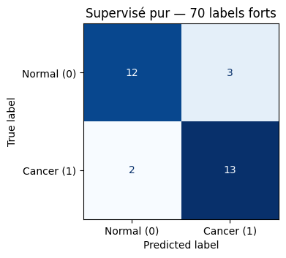
4: SUPERVISE Labels forts + CNN
VAL SET (30 IMAGES)
Conv 2d
3 → 32
3x3
BN + ReLU
MaxPool2D
224 → 112
Labels
forts
Conv 2d
32 → 64
3x3
BN + ReLU
MaxPool2D
122 → 56
Global Average Pooling
Flatten
Dropout 0,4
Linear 512 → 256
ReLU
Dropout 0,4
Linear 256 →2
Conv 2d
64 → 128
3x3
BN + ReLU
MaxPool2D
56 → 28
Métrique | Valeur %
Accuracy | 83
Precision | 81
Recall | 87
F1 | 84
F2 | 86
ARI | 43
Conv 2d
128 → 256
3x3
BN + ReLU
LR 0,001
MaxPool2D
28 → 14
8 Epochs
Conv 2d
256 → 512
3x3
BN + ReLU
MaxPool2D
14 → 7

Slide 25
Recap
Metrique % | Phase 1 Non Sup | Phase 2 Semi sup | Phase 3 Semi sup + Finetuning | Phase 4 Supervisé
Accuracy | 80 | 80 | 90 | 83
Recall | 67 | 80 | 93 | 87
F2 | 70 | 80 | 92 | 86
ARI | 34 | 34 | 63 | 43

Slide 26

Recommandations
Embedding
Standardisation
Reduction de dimension
ResNet 50
EfficientNet b4
Dataset Pytorch
Resize 224x224
Normalisation Imagenet
StandardScaler
PCA
Clustering
K_Means
DBSCAN
CNN
Sur labels faibles
Finetuning
Visualisation t-SNE
Label Spreading (SKLearn)
Extraction features
Non supervisé
Semi supervisé
Supervisé
CNN
Sur labels forts

Slide 27
Recommandations
Label Spreading (SKLearn)
Modele SKLearn
Embedding
Standardisation
Reduction de dimension
ResNet 50
EfficientNet b4
Dataset Pytorch
Resize 224x224
Normalisation Imagenet
StandardScaler
PCA
Clustering
K_Means
DBSCAN
CNN
Sur labels faibles
Finetuning
Visualisation t-SNE
Extraction features
Non supervisé
Semi supervisé
Supervisé
CNN
Sur labels forts

Slide 28
Recommandations
Embedding
Standardisation
Reduction de dimension
ResNet 50
EfficientNet b4
Dataset Pytorch
Resize 224x224
Normalisation Imagenet
StandardScaler
PCA
Clustering
K_Means
DBSCAN
CNN
Sur labels faibles
Finetuning
Visualisation t-SNE
Alternatives End to End:
SGAN
MEAN TEACHER
Extraction features
Non supervisé
Semi supervisé
Supervisé
CNN
Sur labels forts

Slide 29
FIN

